Slide 1
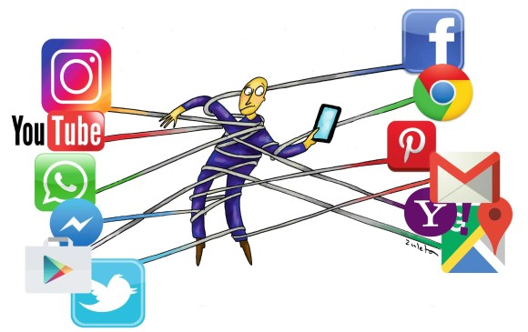
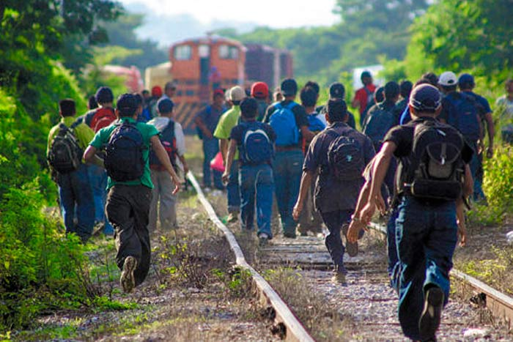
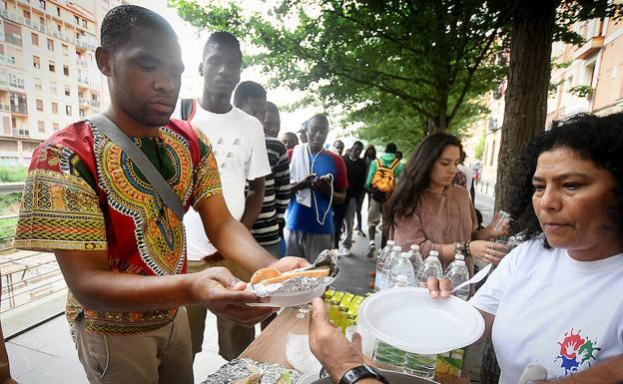
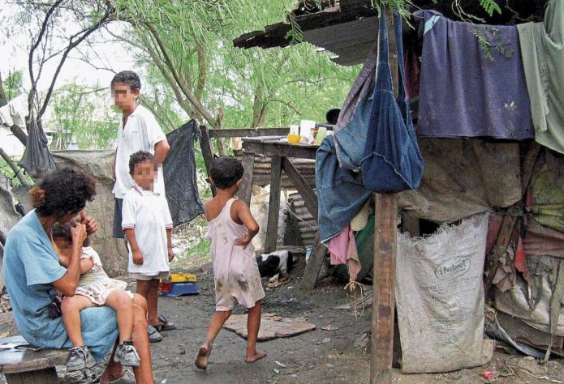
Realidad mundial en CAMBIO

Slide 2
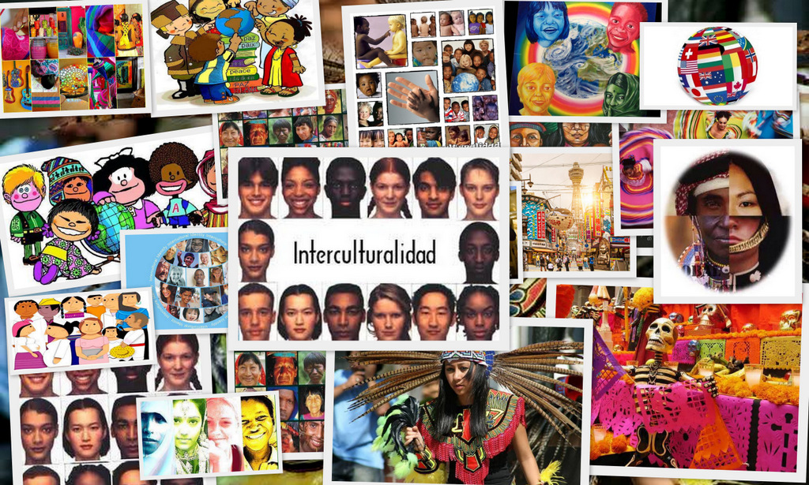

Slide 3
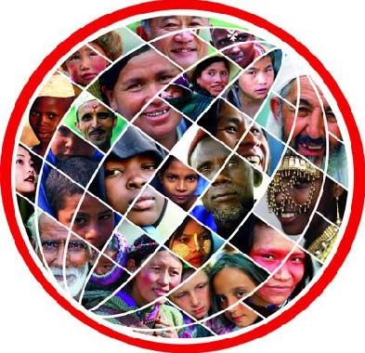
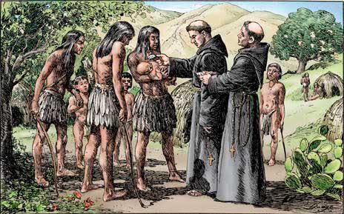
Comprensión de “MISION”
en cambio
INTER-GENTES

Slide 4
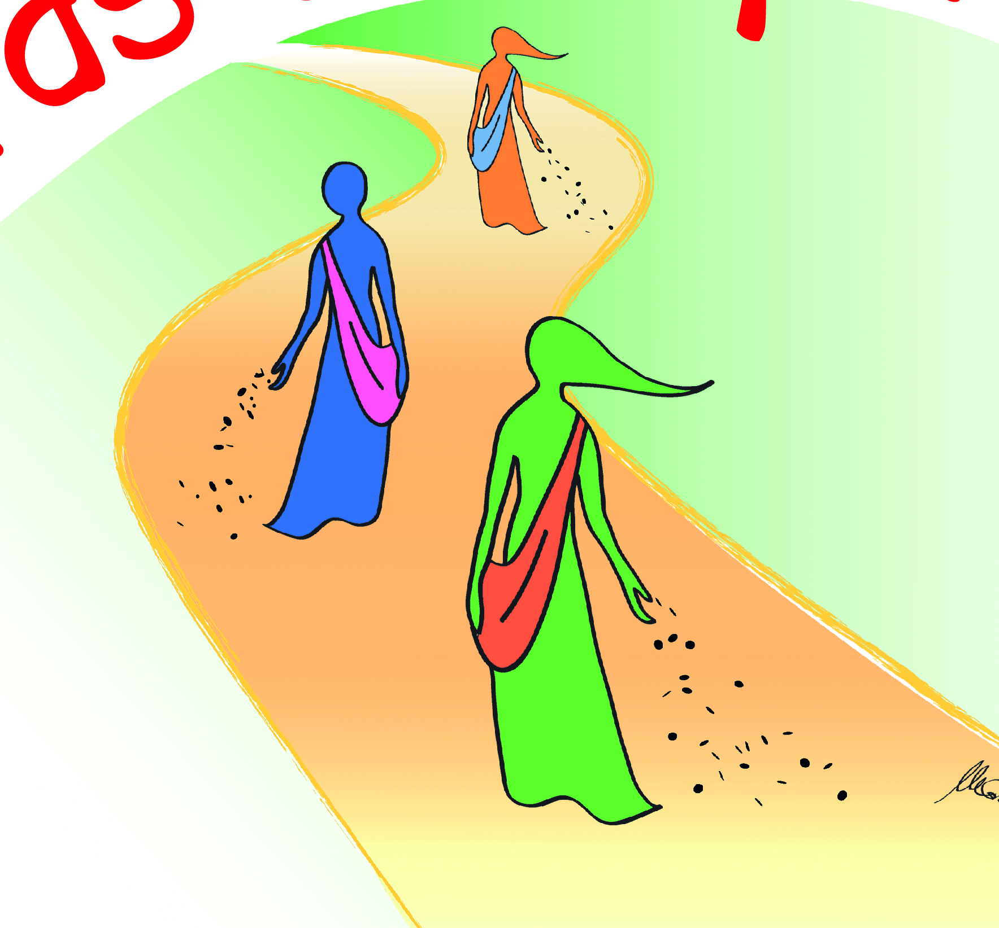
La vida INTERCULTURAL
como signo de
ESPERANZA
PROFÉTICA

Slide 5
¿Puede la VIDA INTERCULTURAL
convertirse en una
de las semillas con
germen de
ESPERANZA PROFÉTICA
que queremos sembrar
en el mundo de hoy
como mujeres consagradas?

Slide 6
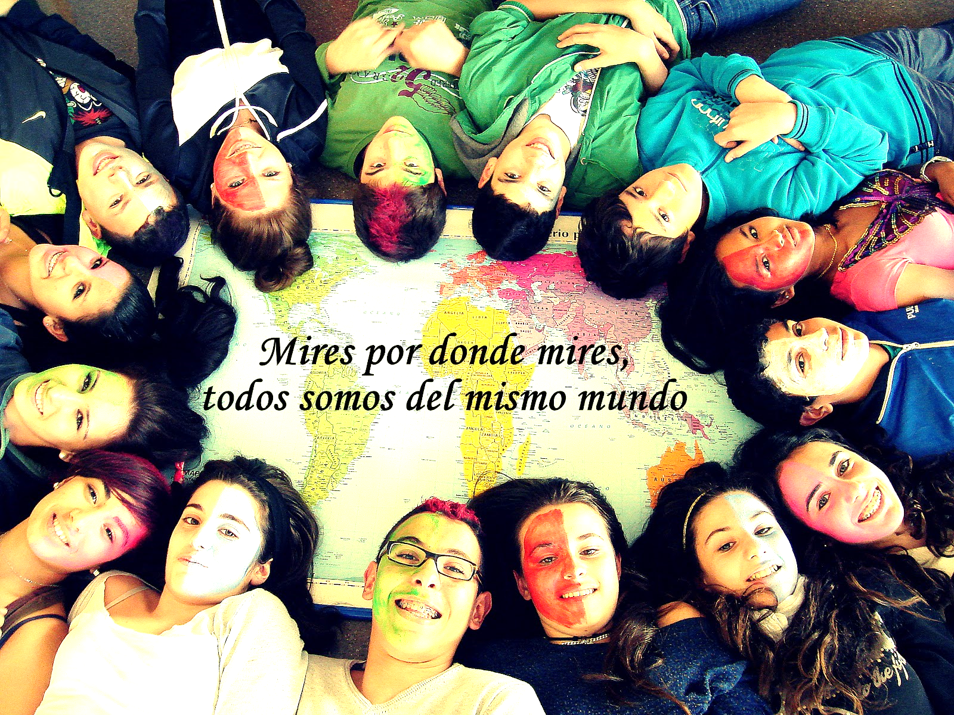
1.- Clarificación de los conceptos de interculturalidad y otros a él relacionados
2.- ¿Cómo vivir en clave intercultural?
3.- La debilidad y el poder de convertirse en signo
4.- La urgencia de una opción intencional desde la profecía y para la esperanza

Slide 7
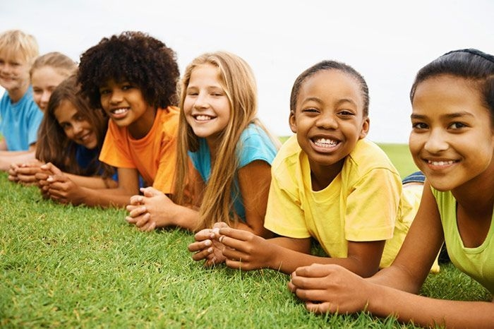
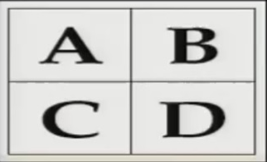
Hacia el concepto de INTERCULTURALIDAD
1.- MULTICULTURALIDAD

Slide 8
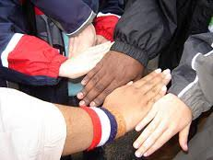
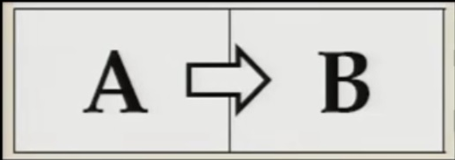
Hacia el concepto de INTERCULTURALIDAD
2.- Experiencia trans-cultural

Slide 9
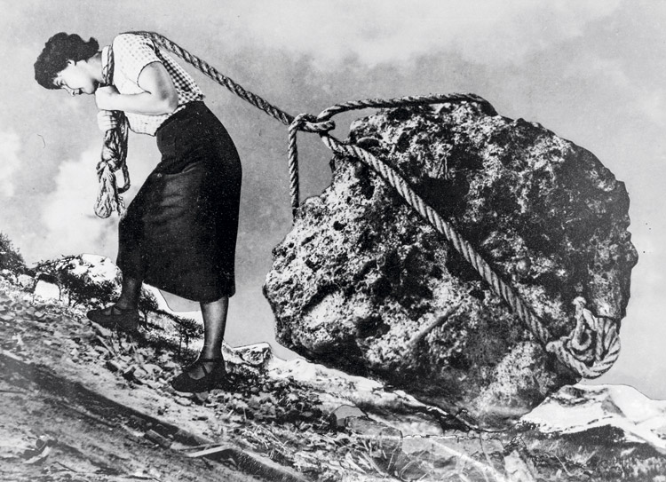
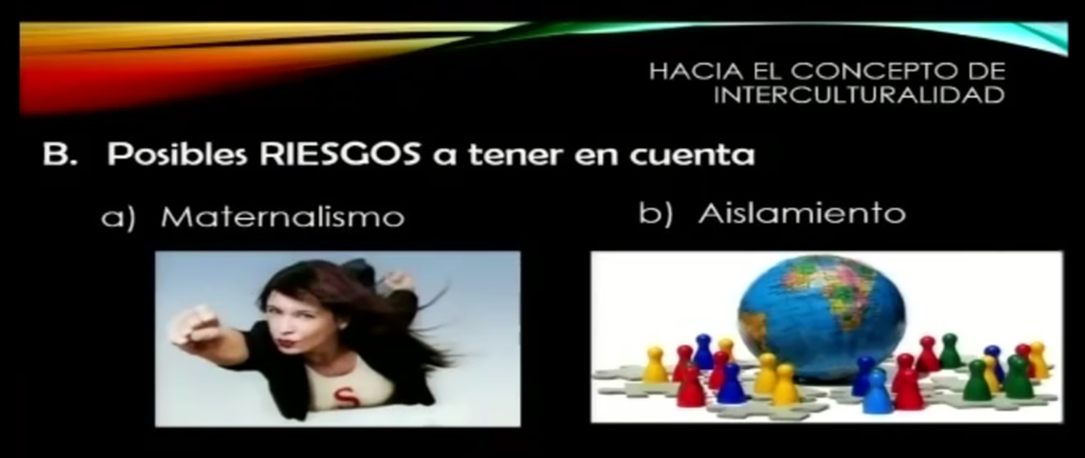
Hacia el concepto de INTERCULTURALIDAD
B.- Posibles RIESGOS a tener encuenta
a) Maternalismo
b) Aislamiento

Slide 10
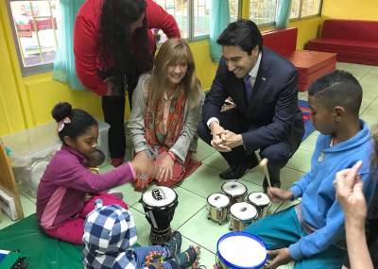
Hacia el concepto de INTERCULTURALIDAD
C.- Algunos síntomas del Shock cultural
Lavarse las manos o bañarse con frecuencia exagerada
Renuencia a aprender el idioma del país
Excesiva preocupación por la salud o
por dolores leves
d) Exceso en las horas de sueño o
en la comida
e) Agresividad
f) Miedo excesivo a ser asaltada o
agredida
g) Excesiva preocupación por la limpieza

Slide 11
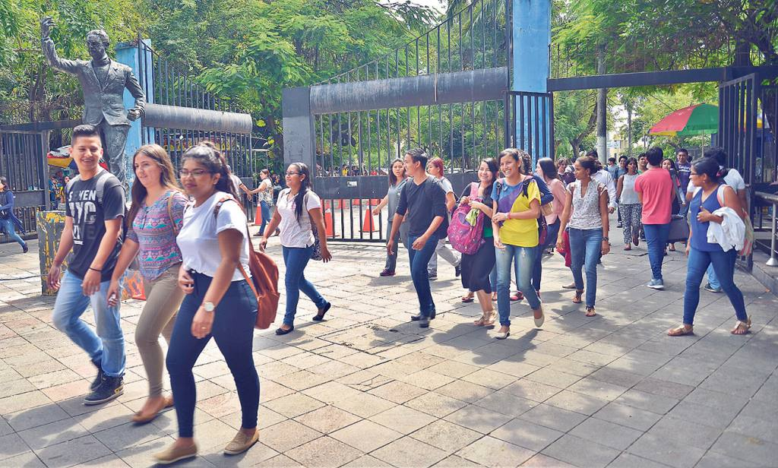

Slide 12
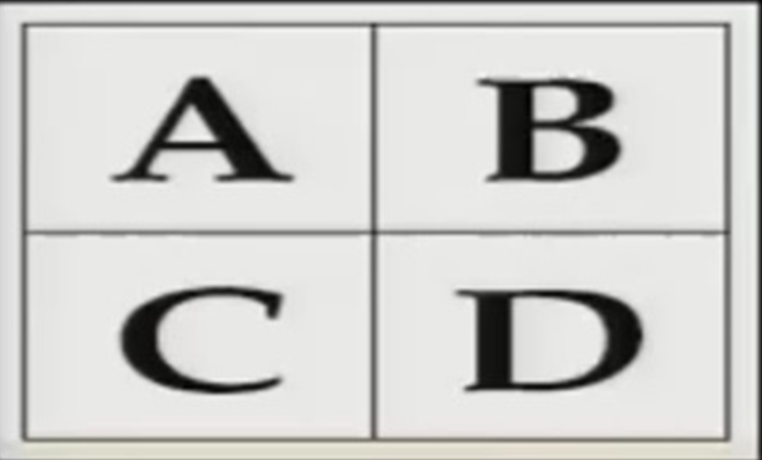
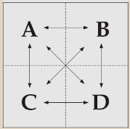
Hacia el concepto de INTERCULTURALIDAD
3.- INTERCULTURALIDAD
Multicultural
Intercultural

Slide 13
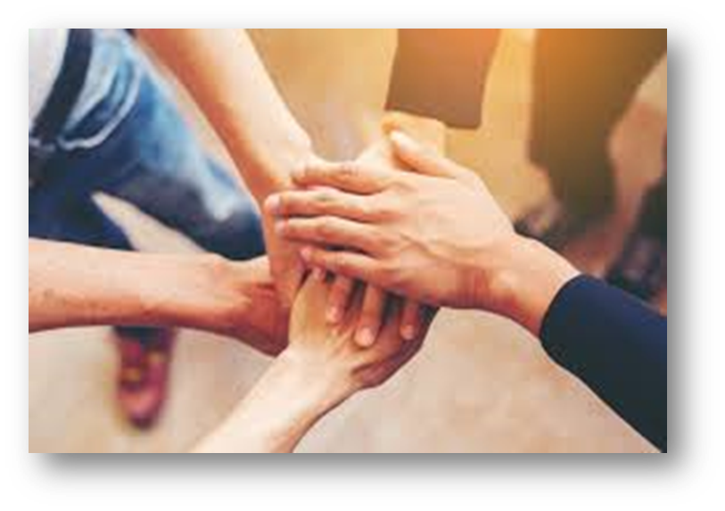
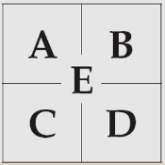
Hacia el concepto de INTERCULTURALIDAD
3.- INTERCULTURALIDAD

Slide 14
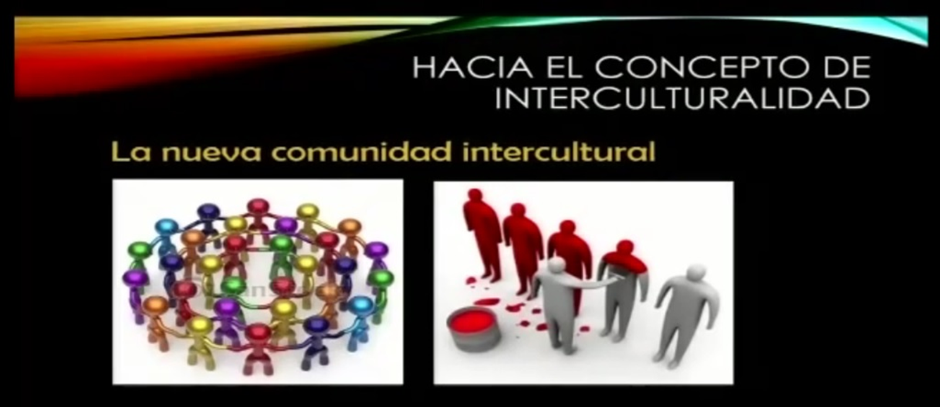
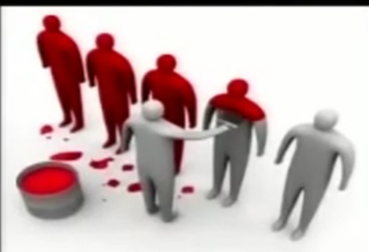
Hacia el concepto de INTERCULTURALIDAD
La nueva Comunidad Intercultural

Slide 15
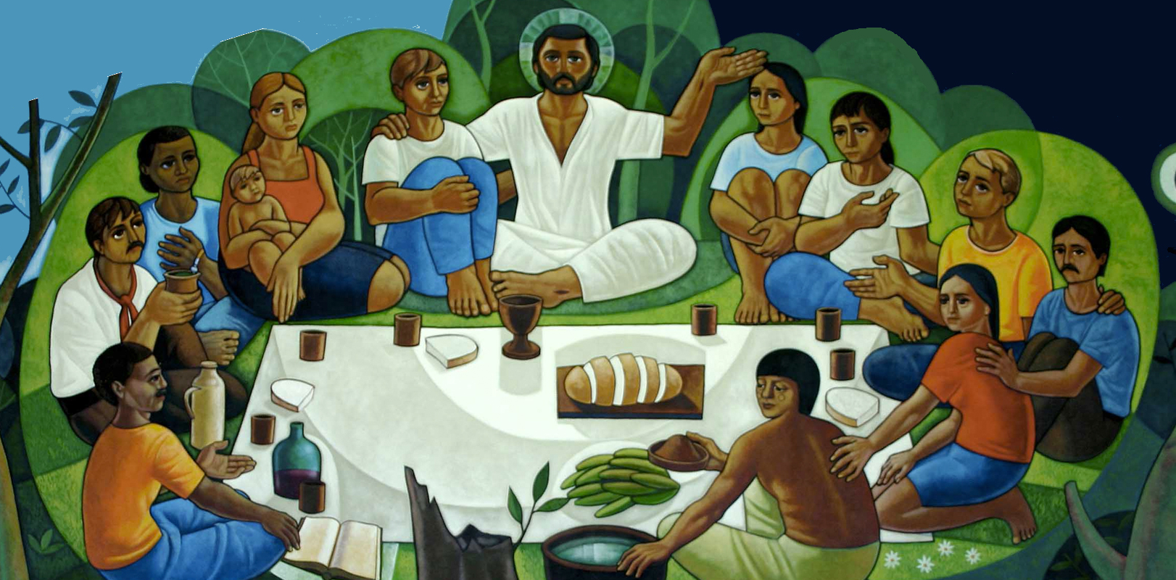
Hacia el concepto de INTERCULTURALIDAD
E

Slide 16
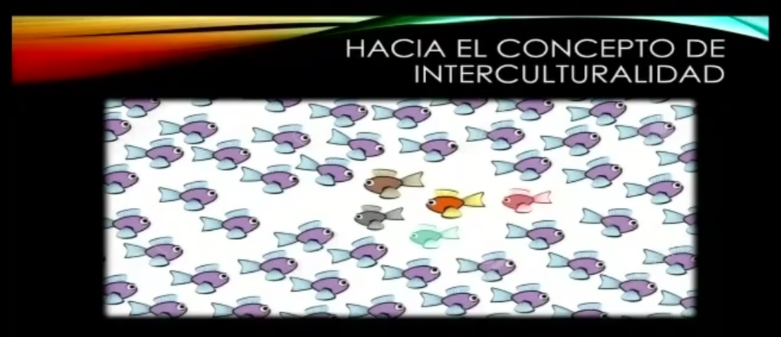
Hacia el concepto de INTERCULTURALIDAD

Slide 17
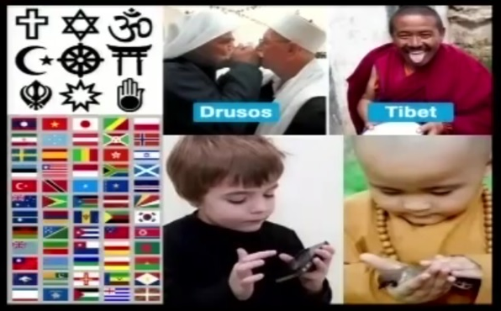
CULTURA
La manera de vivir de grupos de personas – comportamientos, creencias, valores y símbolos – que ellos aceptan, generalmente sin pensarlo y que son transmitidos a través de
la comunicación y la imitación de una generación a la siguiente.

Slide 18
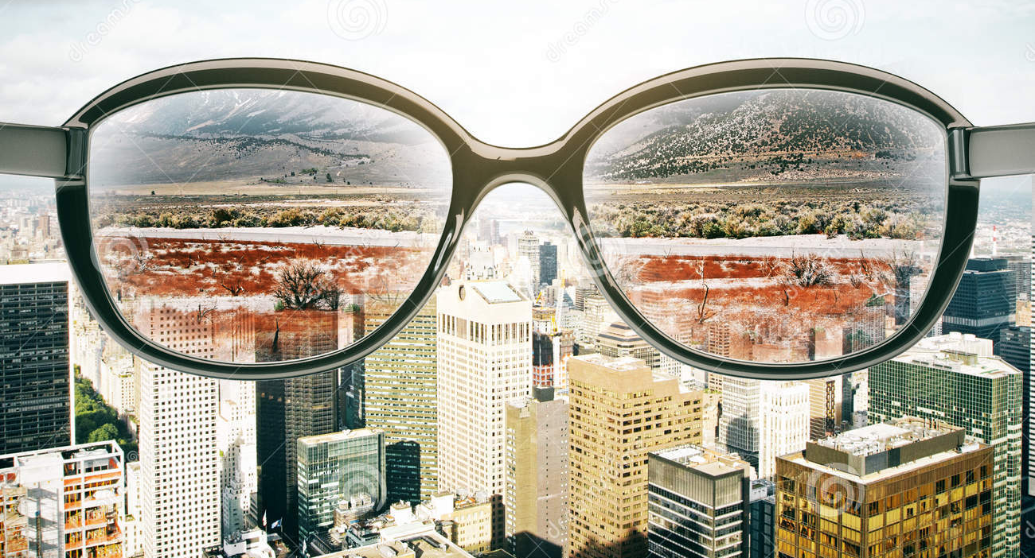
La cultura no existe, sino que existen las personas que
encarnan determinada cultura o “lentes culturales”, que le permite comunicarse, organizarse y darle sentido a su vida

Slide 19
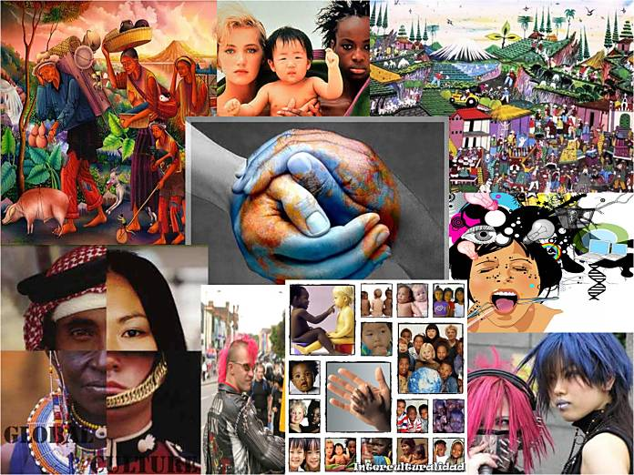
Características de las CULTURAS
1.- Se aprende
2.- Se transmite a través de
los grupos primarios y
secundarios de
socialización
3.- Es estable
4.- Cambia muy
lentamente

Slide 20
NOSOTROS
ELLOS

Slide 21
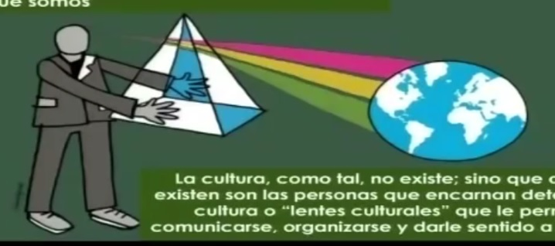
El MUNDO a través de la lente CULTURAL
No vemos al mundo tal cual es, sino
que lo vemos desde lo que somos
No vemos a los otros como son, sino
desde lo que somos

Slide 22
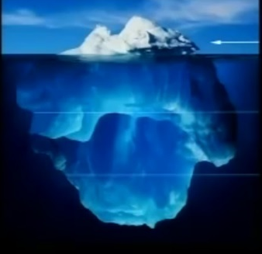
El témpano o iceberg CULTURAL
VISIBLE
PARCIALMENTE VISIBLE
VALORES CENTRALES
PRESUNCIONES BÁSICAS

Slide 23
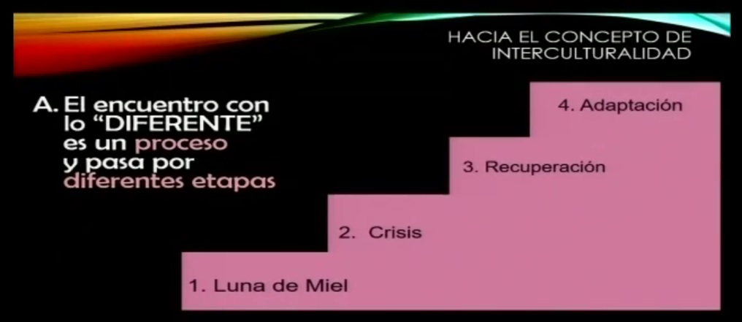
Hacia el concepto de INTERCULTURALIDAD
A.- E l encuentro con
lo “DIFERENTE“ es un
proceso y pasa
por diferentes
etapas

Slide 24
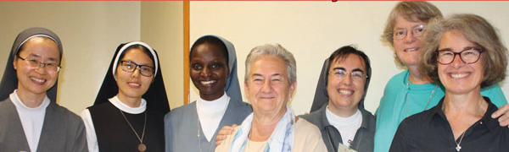
“Estamos invitadas a hacer de la INTERCULTURALIDAD
un estilo de vida que nos haga más fieles al
seguimiento de Jesús y la construcción del Reino”

Slide 25

¿Cómo vivir la vida en clave INTERCULTURAL?

Slide 26
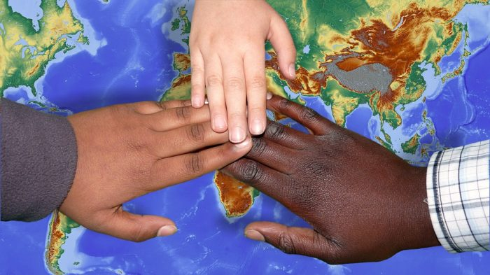
¿Qué hacer entonces para abrirnos a esta realidad de la multiculturalidad y comenzar a vivir en clave de interculturalidad?
¿Cómo vencer el temor o
la peligrosa mera tole-
rancia de lo “diferente”
para comenzar a salir al
encuentro del otro y de
otra?

Slide 27
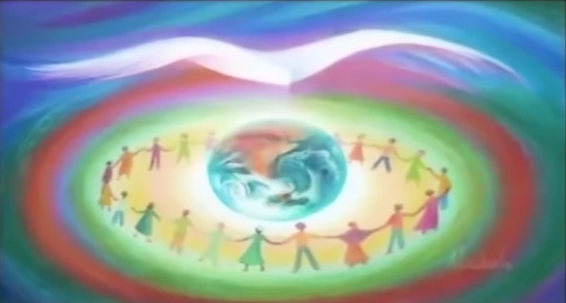
VIDA INTERCULTURAL
1.- Una Vocación
2.- Un Don
de la Gracia
3.- Una opción
de vida a ser
intencionalmente
construida

Slide 28
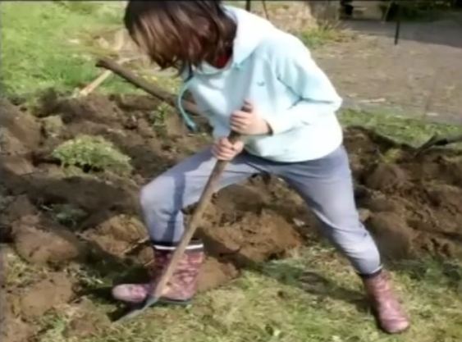
Hacia el concepto de INTERCULTURALIDAD
1.- Preparación
1.- Conocimiento básico de las culturas y, sobre todo, de las diferencias
2,. Creación de un “espacio seguro”
3.- Diversidad de estrategias para alentar la participación y mantener la motivación

Slide 29
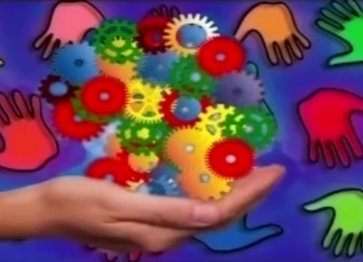
Hacia el concepto de INTERCULTURALIDAD
2.- Intencionalidad
1.- Uso de herramientas que
favorezcan:
La comunicación
La resolución de conflictos
2.- Trabajo personal y comunitario que desarrollen:
La resiliencia
Detecte la mera “tolerancia”

Slide 30
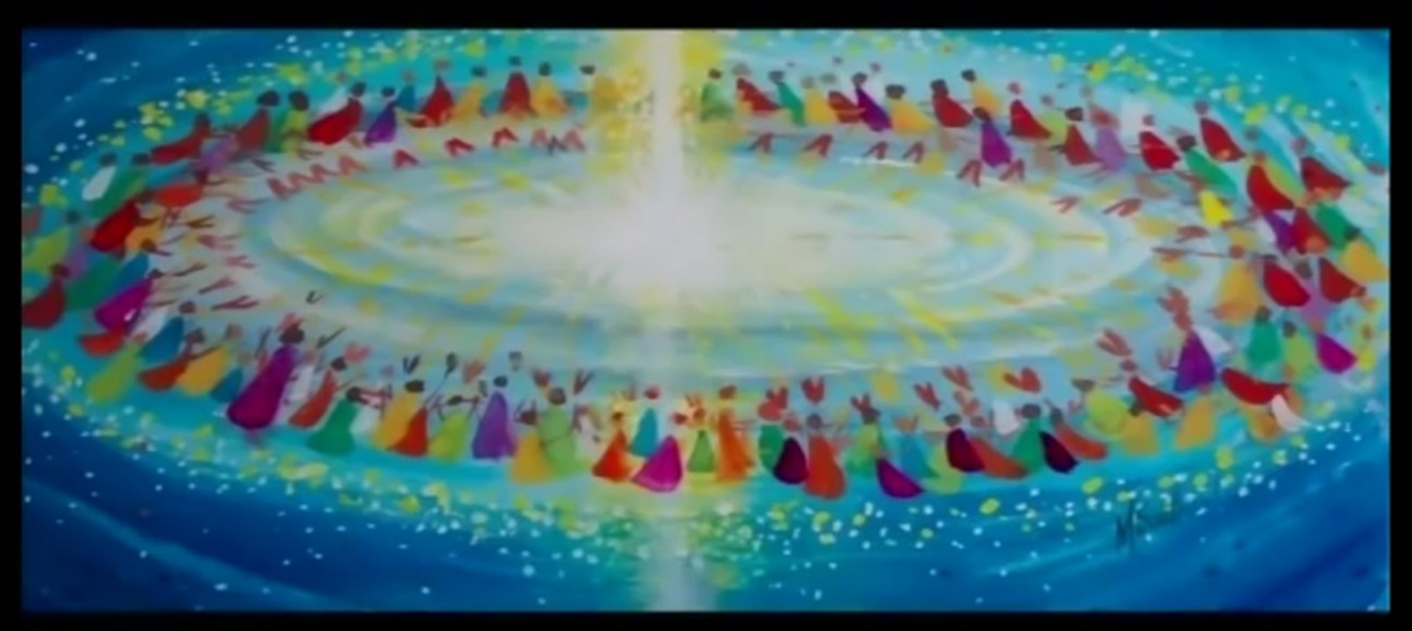
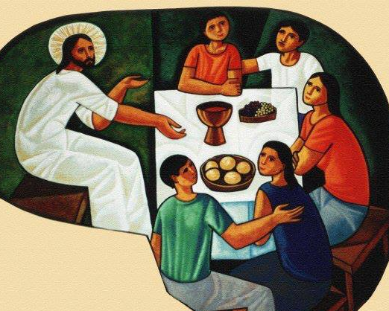
3.- ESPIRITUALIDAD DE LA INTERCULTURALIDAD

Slide 31
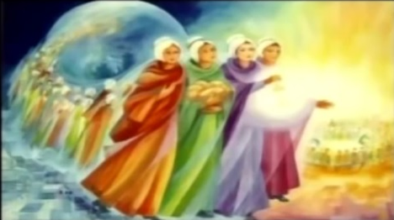
SER “SIGNO” PARA EL MUNDO DE HOY
Nuestra fragilidad y nuestra fortaleza…

Slide 32
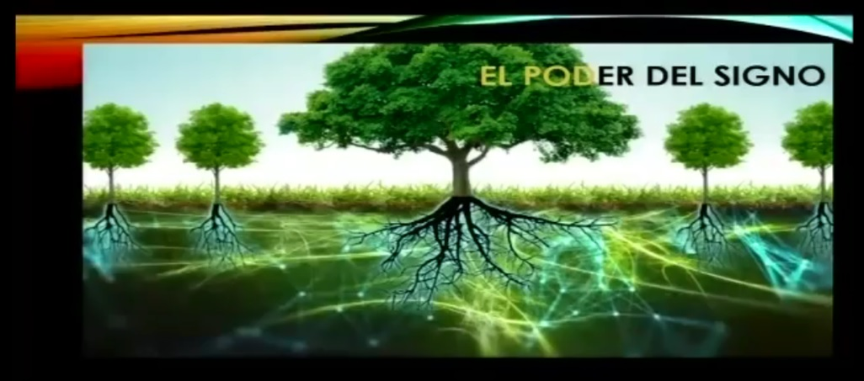
La fragilidad y el poder de convertirse en signo

Slide 33
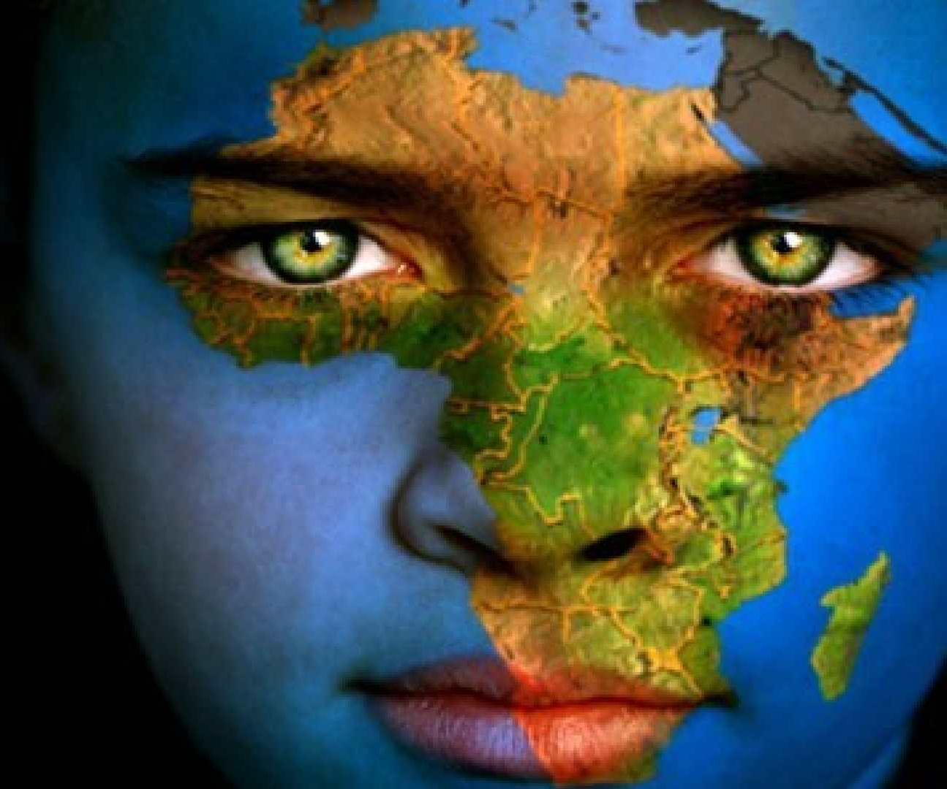
El riesgo de un nuevo “COLONIALISMO”
… una única “mirada”…
… una única “lógica”…
…una única “salida” para
los excluidos de hoy

Slide 34
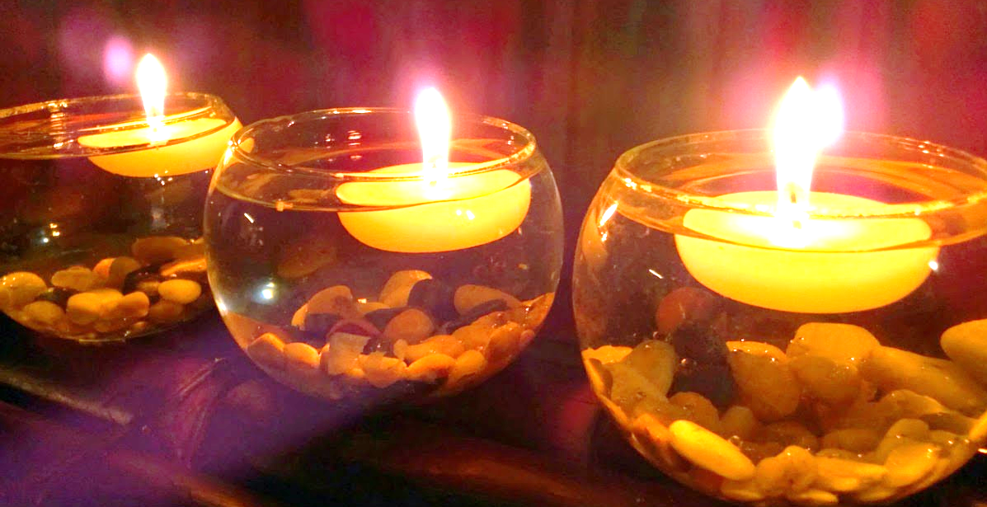
Aporte urgente de la Vida Consagrada, HOY

Slide 35

Espiritualidad de la INTERCULTURALIDAD
²⁶ … por la fe en Cristo Jesús todos ustedes son hijos de Dios, ²⁷ ya que al unirse a Cristo en el bautismo, han quedado revestidos de Cristo. ²⁸ Ya no importa el ser judío o griego, esclavo o libre, hombre o mujer; porque unidos a Cristo Jesús, todos ustedes son uno solo.” (Gal. 3,26-28)

Slide 36
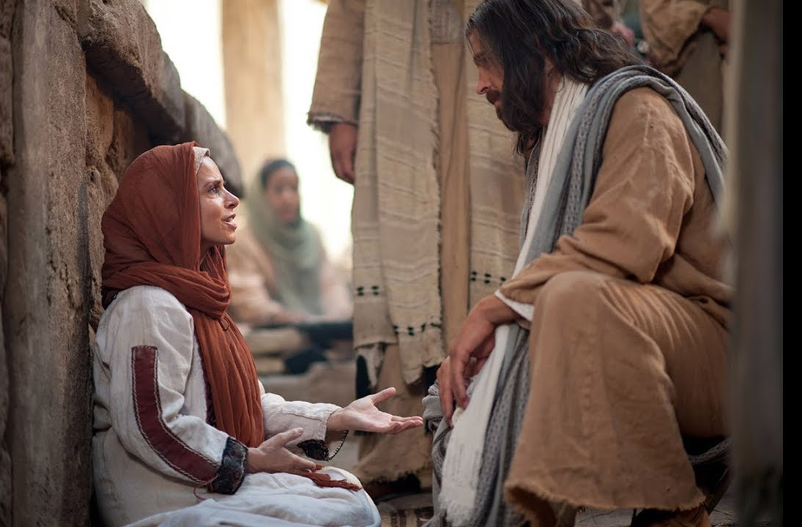
La inclusividad radical e igualitaria
en Jesús y la Iglesia
La Conversión de Pedro
La Conversión de Jesús
³⁴ Pedro entonces comenzó a hablar, y dijo: —Ahora entiendo que de veras Dios no hace diferencia entre una persona y otra, ³⁵ sino que en cualquier nación acepta a los que lo reverencian y hacen el bien.
(Hch. 10,34-35)

Slide 37
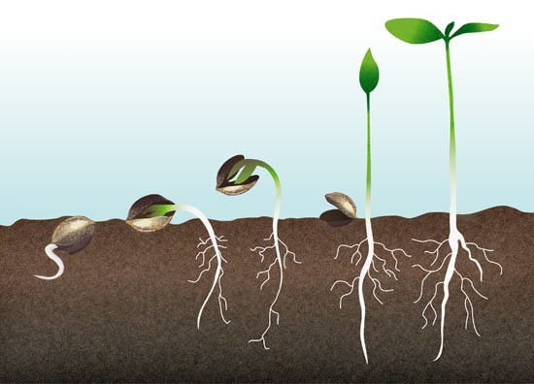
Posibilidad de
CONVERSION y TRANSFORMACION

Slide 38
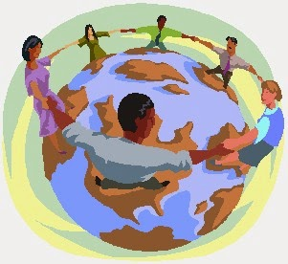
La fragilidad y el poder de convertirse en signo
Se podrán convertir nuestras comunidades
en el signo que el mundo dividido, hoy, está reclamando

Slide 39
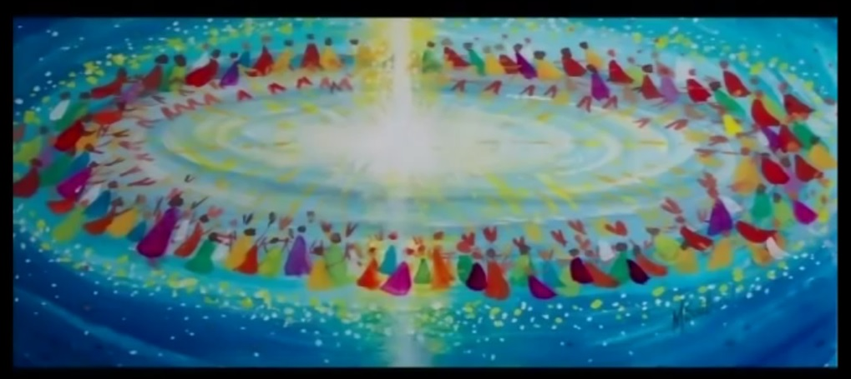
“Dejar ir” aquello que fue nuestra vida y nuestra pasión durante muchos años
E

Slide 40
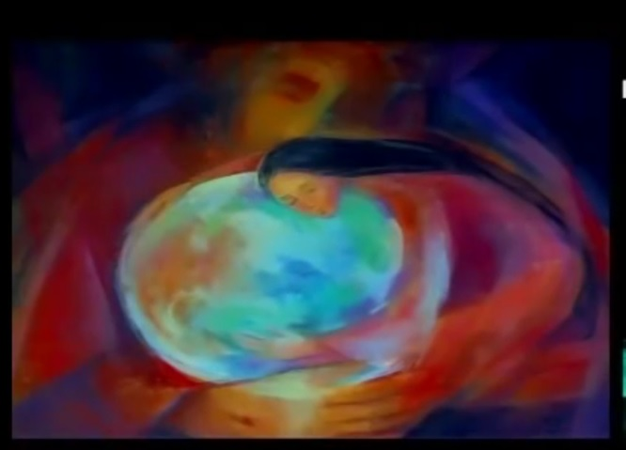
INTERCULTURALIDAD
ESPACIO
y
LABORATORIO
de conversión
al servicio
del mundo de hoy

Slide 41
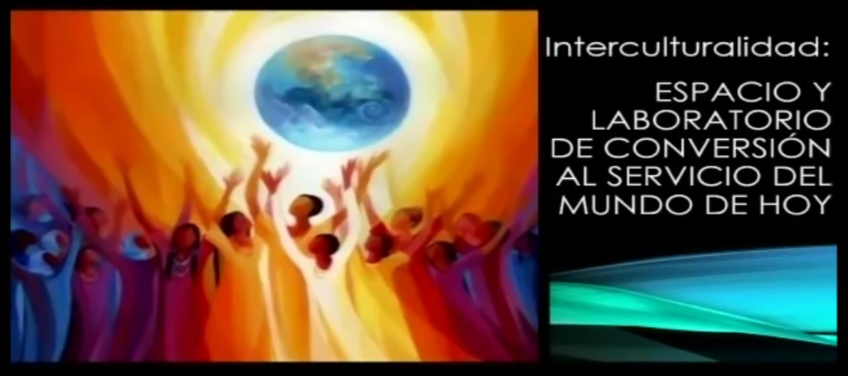
Interculturalidad:
ESPACIO
y
LABORATORIO
de conversión
al servicio
del mundo de hoy

Slide 42
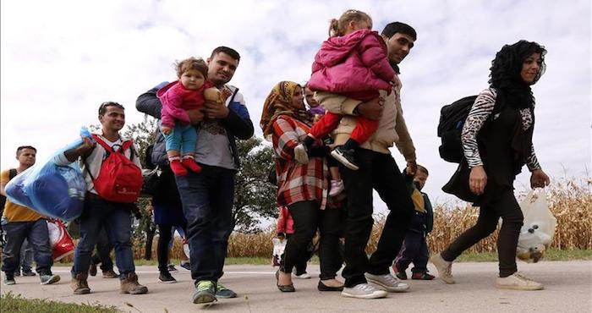
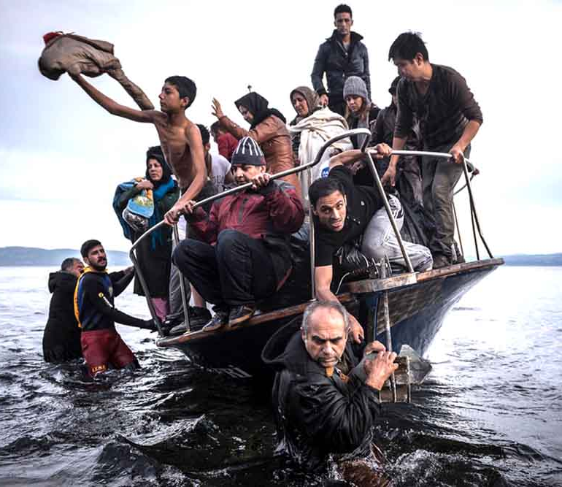






Slide 43

“Debido a que la humanidad se ha vuelto tan escandalosamente separada y opuesta, nosotros (individualmente y corporativamente) debemos hacer una elección. O preferimos seguir pecando, por exclusión y mantenimiento de límites, o resolvemos aceptar hoy la opción radical de Dios para la humanidad y, con la ayuda de Dios y nuestra firmeza, cambiar nuestras vidas. No hay tercer camino. Ambos, el futuro de la humanidad y de la Iglesia pueden depender de esto”. (Anthony Gittins)

Slide 44

Laboratorio de relaciones de diferentes entre CULTURAS
Servicio mutuo en igualdad
Empoderamiento mutuo
Diálogo
Encuentro
Inculturación e interculturación

Slide 45

Esperanza profética para la Humanidad

Slide 46





BUEN SAMARITANO, HOY

Slide 47

El Reino que inauguró Jesús

